Slide 1
Chào mừng các em đến với tiết Tiếng Việt - Lớp 2
Bản quyền thuộc về: FB Hương Thảo - https://www.facebook.com/huongthaoGADT/
TRƯỜNG TIỂU HỌC QUANG SƠN
NĂM HỌC: 2024 - 2025
MÔN : TỰ NHIÊN XÃ HỘI LỚP 2
Bài 21 : TÌM HIỂU CƠ QUAN VẬN ĐỘNG (Tiết 1+ 2 )
GV: Nguyễn Thị Mai
Notes:
Bài giảng thiết kế bởi: Hương Thảo - tranthao121006@gmail.com

Slide 3
Câu 1: Nhà sạch thì mát, bát sạch ngon....
ngon
ăn
cháo
cơm
500

Slide 4
Câu 2: Nên rửa tay bằng xà phòng trong bao lâu?
10 giây
20 giây
5 giây
30 giây
1000

Slide 5
Câu 3: Việc làm nào sau đây để vệ sinh nhà ở
vứt rác
đổ nước ra nhà
Quét nhà
bày đồ ăn bừa bãi
1500

Slide 6
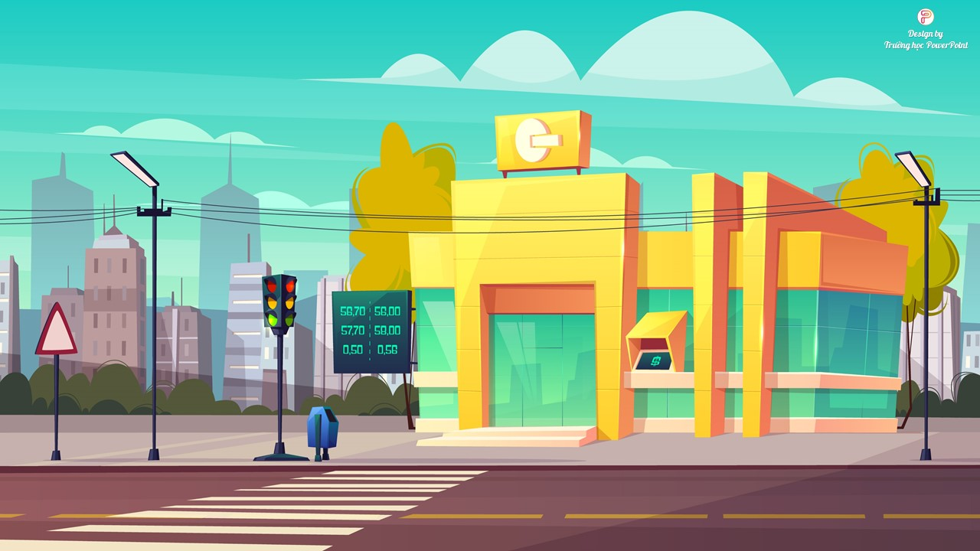
Câu 1: Dịch Covid-19 bắt nguồn từ nước nào?
Ấn độ
Trung Quốc
Hàn Quốc
Mỹ
2000

Slide 7
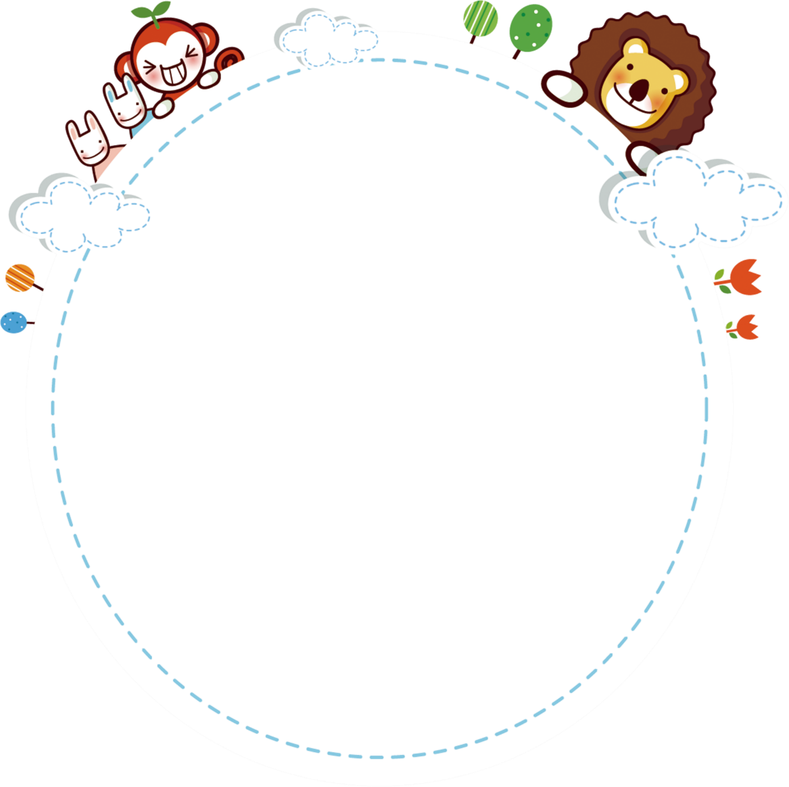
Tiết 1

Slide 8
Hoạt động khám phá
Hoạt động 2: Bộ phận nào của cơ thể giúp em thực hiện hoạt động đó?
Hoạt động 1: Thực hiện một hoạt động như viết hoặc múa.
Bộ phận cơ thể giúp em thực hiện các hoạt động là: xương tay và khớp khuỷu tay.

Slide 9
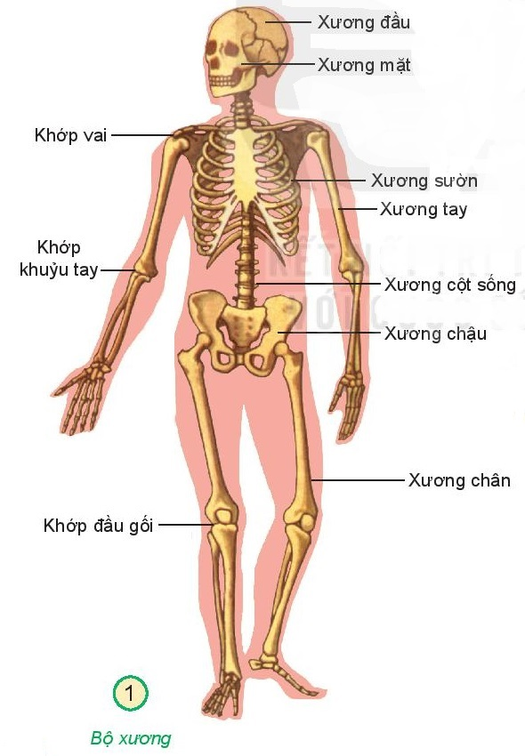
Quan sát các hình dưới đây, chỉ và nói tên một số cơ, xương và khớp của cơ thể.

Slide 10
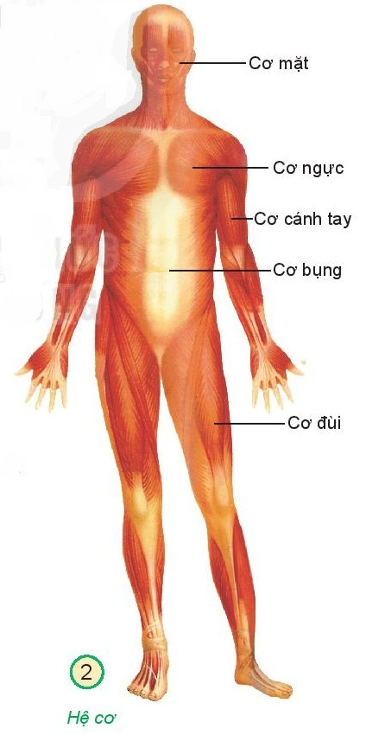

Slide 11
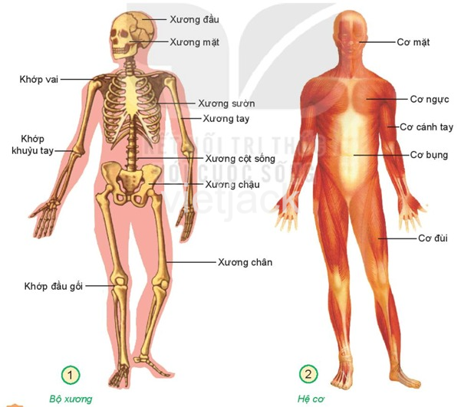
Cơ: cơ mặt, cơ ngực, cơ cánh tay, cơ bụng, cơ đùi
Xương: xương đầu, xương mặt, xương sườn, xương tay, xương chậu, xương cột sống, xương chậu, xương chân.
Khớp: khớp vai, khớp khuỷu tay, khớp đầu gối

Slide 13
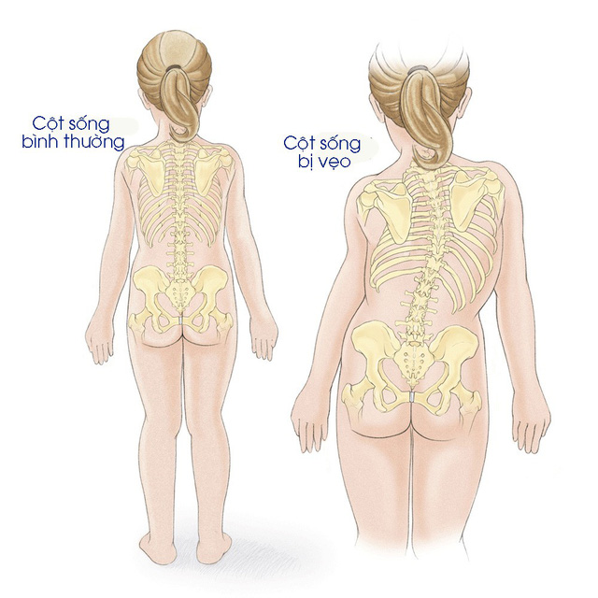
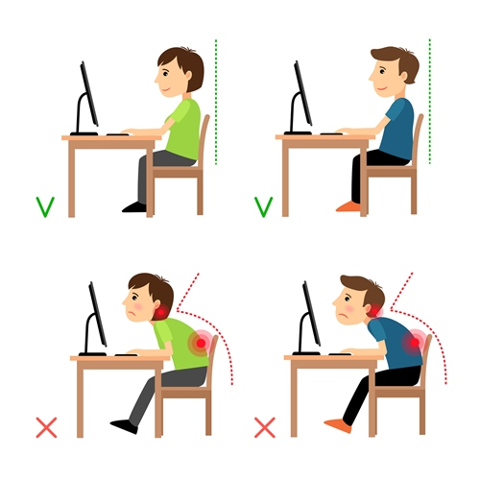

Slide 14
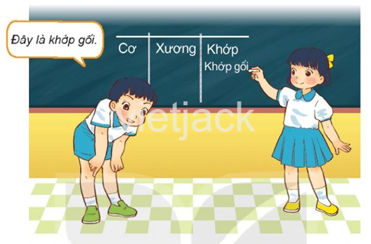
Hoạt động thực hành
Chỉ và nói tên một số cơ, xương và khớp trên cơ thể em.

Slide 15
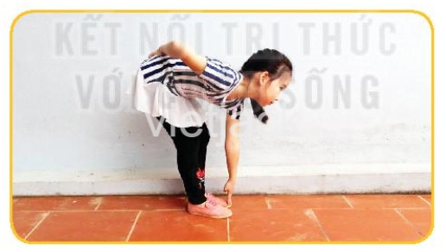
Hoạt động vận dụng
Hoạt động 1: Đặt một tay và phần dưới của xương cột sống, đồng thời cúi gập người sao cho bàn tay còn lại chạm vào các ngón chân.

Slide 16
Hoạt động vận dụng
Hoạt động 2: Khi thực hiện cử động trên, tay em cảm giác được xương cột sống thay đổi như thế nào?
Khi thực hiện cử động trên, tay em cảm giác được xương cột sống cong xuống và nhô lên trên da.

Slide 17
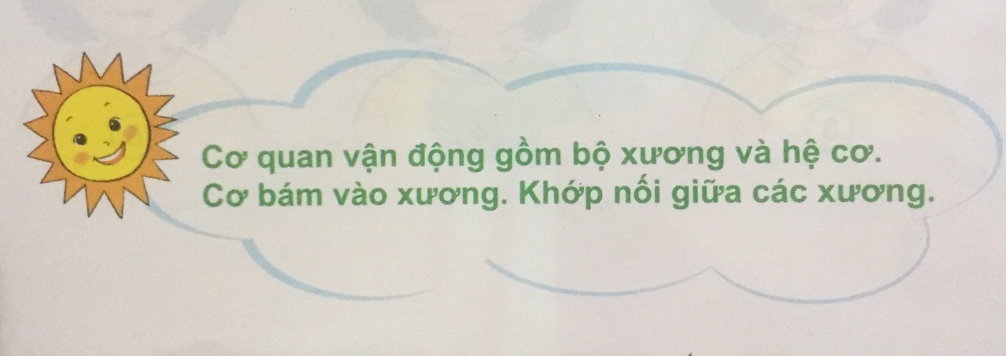
Hoạt động vận dụng
Hoạt động 3: Thực hiện cử động để xác định vị trí các khớp.

Slide 18
Tiết 2

Slide 20
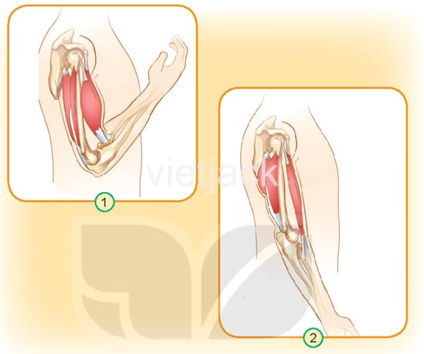
Hoạt động khám phá
Hoạt động 1: Làm động tác co và duỗi tay như hình vẽ. Theo dõi sự thay đổi của các cơ cánh tay kết hợp với quan sát các hình dưới đây và cho biết:
- Khi tay co hoặc duỗi các cơ ở cánh tay thay đổi như thế nào?
Khi tay co hoặc duỗi, các cơ ở cánh tay thay đổi to lên hơn.

Slide 21
Hoạt động khám phá
Hoạt động 1: Làm động tác co và duỗi tay như hình vẽ. Theo dõi sự thay đổi của các cơ cánh tay kết hợp với quan sát các hình dưới đây và cho biết:
- Cử động của tay sẽ bị ảnh hưởng như thế nào nếu xương cánh tay bị gãy?
Nếu xương cánh tay bị gãy, cử động của tay sẽ bị ảnh hưởng nghiêm trọng, chúng ta sẽ không cử động được tay và gây đau nhức.

Slide 22
Hoạt động khám phá
Hoạt động 1: Làm động tác co và duỗi tay như hình vẽ. Theo dõi sự thay đổi của các cơ cánh tay kết hợp với quan sát các hình dưới đây và cho biết:
- Bộ xương, hệ xương và khớp có chức năng gì?
Bộ xương, hệ cơ và khớp giúp cơ thể chúng ta cử động và di chuyển.

Slide 23
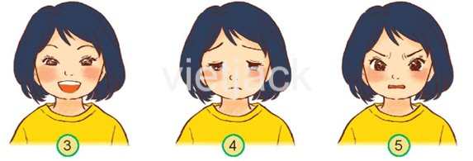
Hoạt động khám phá
Hoạt động 2: Quan sát các hình sau và cho biết cơ mặt đang biểu lộ cảm xúc nào.
- Hình 3: cơ mặt đang biểu lộ cảm xúc vui.
- Hình 4: cơ mặt đang biểu lộ cảm xúc buồn.
- Hình 5: cơ mặt đang biểu lộ cảm xúc tức giận.

Slide 24
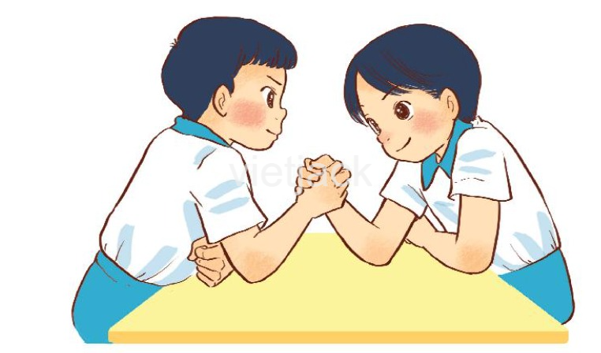
Hoạt động thực hành
Chơi trò chơi: Vật tay

Slide 25
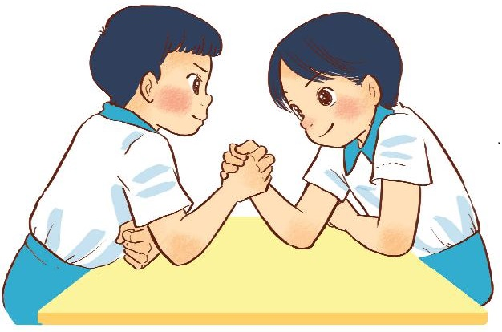
Hoạt động thực hành
2. Trả lời các câu hỏi sau:
Có những cơ, xương và khớp nào tham gia thực hiện động tác vật tay?
Em cảm thấy tay mình thế nào nếu chơi vật tay quá lâu?
Em thấy mình sẽ bị mỏi cổ tay hoặc đau cơ cánh tay nếu chơi vật tay quá lâu.
Có cơ cánh tay, khớp khuỷu tay, khớp vai và xương tay thực hiện vật tay.

Slide 26
Hoạt động vận dụng
Hoa bị vấp ngã, đau chân không đi lại được. Cơ quan nào trên cơ thể Hoa bị tổn thương? Em sẽ làm gì để giúp đỡ bạn?
Hoa bị vấp ngã, đau chân không đi lại được Cơ đùi, khớp gối và xương chân đã bị tổn thương.
Em sẽ giúp đỡ bạn đi lại và luyện tập cho các cơ và khớp sớm hồi phục lại.

Slide 27
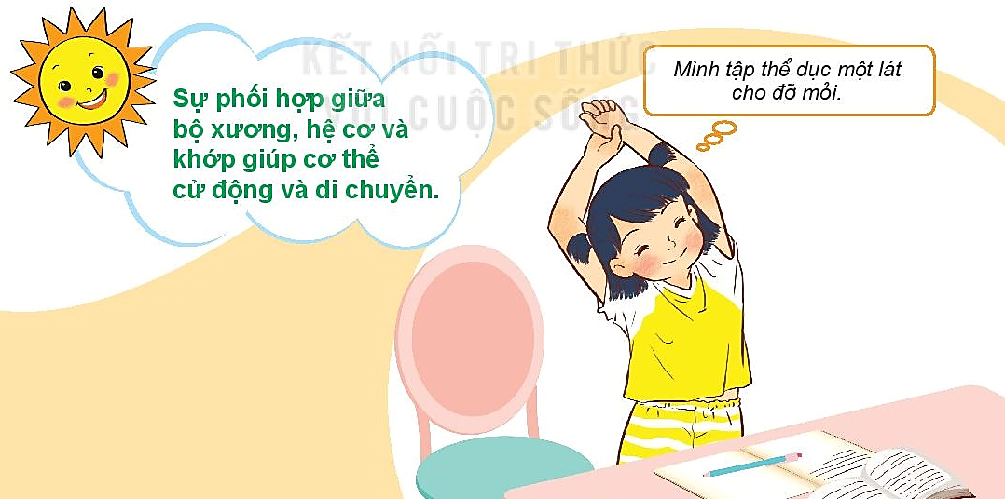
Dẫn dắt, nhắc nhở

